Slide 1
2018 종합설계
MQTT 프로토콜을 기반으로 한 공장 환경관리 시스템
2013156001 고재욱
2015154010 김혜정

Slide 2
목차
1. 종합설계 개요
7. 개발 방법
2. 활용사례
8. 데모 환경 설계
3. 시스템 시나리오
9. 진행 일정
4. 시스템 구성도
10. 업무 역할
5. 시스템 상세설계
11. GitHub & 참고문헌
6. 개발환경

Slide 3
지난 지적사항
시스템의 전문성을 위해 설비와 센서의 연동을 고려해볼 것
설비와의 연동은 테스팅 과정에서 어려움이 있음
IOT전용 통신망인 LoRa를 이용해 넓은 커버리지, 저전력 통신으로 작업장 별 관리를 더 강화함
LoRa 전용 게이트웨이를 설계, 클라우드에서 MQTT 데이터를 클라이언트들에게 전송하고 보관함

Slide 4
종합 설계 개요
연구개발 배경
공장 노동자들의 현장 작업 시 쾌적하고 안전한 환경을 위해 공장 안의 여러 작업환경을
통합적으로 관리하는 시스템이 필요
연구개발 목표
센서를 이용하여 지속적으로 작업 환경 모니터링
대규모의 공장 환경 시스템을 효율적으로 관리
연구개발 효과
쾌적하고 안전한 환경 조성을 위해 여러 작업장을 통합적으로 관리할 수 있음
통신량이 많은 환경에 효과적인 프로토콜인 MQTT로 구현함
AP를 많이 설치하지 않고 Lora모듈을 이용하여 가격 경쟁력이 있음

Slide 5
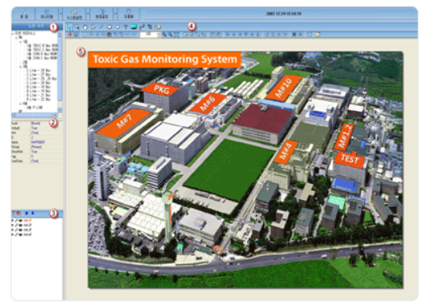
공장환경 모니터링 사례
어드밴택의 공장환경 모니터링
I O T 기기로 가연성가스, 공기 질 등
유해물질 모니터링 서비스 제공
위피아의 환경 모니터링 솔루션
유해가스 센서, 공기오염 센서를 여러곳에 설치
공장 관제실에 모니터링 서비스 제공
Notes:
다음은 저희 주제인 공장환경모니터링 사례들입니다. 대부분 IOT센서들을 대량으로 여러 곳에 설치해 관제실에서
감독할 수 있는 서비스를 제공하고 있습니다.

Slide 6

Lora 설명
다국적 기업 협의체 로라 얼리언스를 중심으로 기술개발 및 보급이 이뤄지고 있는 사물인터넷 전용 통신망
Long Range의 약자로, 3G나 LTE보다 저전력으로 통신할 수 있는 장거리 통신망
비용이 저렴, 높은 확장성
별도의 기지국, 중계 장비 없이 이용가능
Notes:
다음은 저희 주제인 공장환경모니터링 사례들입니다. 대부분 IOT센서들을 대량으로 여러 곳에 설치해 관제실에서
감독할 수 있는 서비스를 제공하고 있습니다.

Slide 7


Lora 사례
IBM이 IoT 서비스 공급자인 세넷(Senet)과 함께 로라 기반 IoT 서비스를 구축함. 유류 탱크 수위를 측정해 판매업체에게 실시간으로 보고하면, 필요할 때 연료를 배달함. 반복하는 과정이 사라지면서 배달 효율이 높아짐
SK Telecom이 2016년 6월경 전국 LoRa망 구축을 완료하고, 적절한 주차공간을 찾아주는 스마트 파킹 시스템에 LoRa 기술을 접목함
Notes:
다음은 저희 주제인 공장환경모니터링 사례들입니다. 대부분 IOT센서들을 대량으로 여러 곳에 설치해 관제실에서
감독할 수 있는 서비스를 제공하고 있습니다.

Slide 8
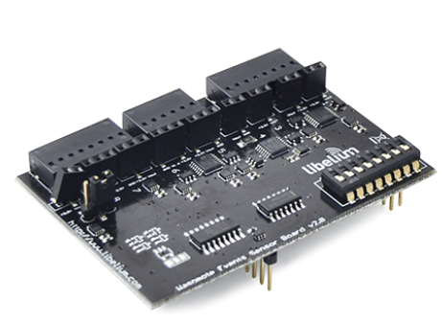
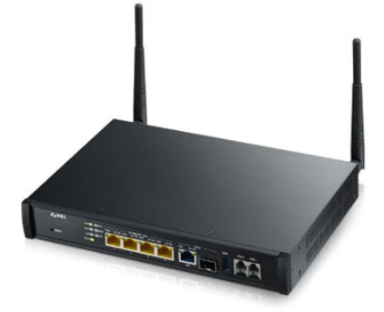
시스템 시나리오
시나리오 1 : 센서 값 실시간 전송
Lora End node
(Sensor)
Lora gateway
( Raspberry Pi)
1. 로라 단말노드에서 센서 값 실시간 전송
2. 로라 게이트웨이에서 수신
Notes:
기능별로 구성한 시스템 시나리오입니다. 먼저 모니터링은 ~~

Slide 9

시스템 시나리오
시나리오 2 : 클라우드에 데이터 업로드
Lora gateway
( Raspberry Pi)
AWS IOT
1. 로라 게이트웨이에서 AWS IOT로 MQTT 데이터전송
2. AWS DB에 저장
Notes:
다음 기능은 설비를 수동으로 제어하는 기능입니다. 웹이나 모바일이 클라이언트로 라즈베리파이 브로커를

Slide 10

시스템 시나리오
시나리오 1 : 센서 값 실시간 전송
AWS IOT
(P u b l I s h e r)
모니터링 웹페이지
( S u b s c r I b e)
1. AWS에 설치된 MQTT브로커가 클라이언트에 전송
2. 토픽을 구독하고 있는 클라이언트가 메시지 수신

Slide 11


시스템 구성도
End device
작업장#1
작업장#2
작업장#3
온습도 센서
Co2 센서
유해가스 센서
온습도 센서
Co2 센서
유해가스 센서
온습도 센서
Co2 센서
유해가스 센서
Lora Module
Lora Module
Lora Module
Web Client
AWS IOT cloud
MQTT broker
Database
Web socket
Web server
Lora
- 모니터링시스템
NodeRED
Javascript
MQTT
Lora gateway
MQTT
Network Server
Lora Module
Raspberry Pi
Lora
gateway
Notes:
전체적인 시스템 구성도 입니다. 먼저 작업장 1부터 3까지 총 세곳의 작업장을 각각 관리하는 구조이며 작업장 하나당 센서보드와 설비보드를 부착할 계획입니다. 관측된 센서값들은 브로커인 라즈베리파이를 통해 관제실 웹서버와 모바일 폰으로 전송됩니다. 예를들어 관리자가 모바일 폰으로 온도 임계값을 30도로 설정할 경우 30도 이상이 되면 환풍기 설비가 자동으로 제어됩니다. 모바일폰과 웹서버에서 설비를 수동으로 제어할 수도 있습니다. 모든 통신 프로토콜은 MQTT를 사용하고 무선 인터넷 환경에서 구현할 계획입니다.

Slide 12
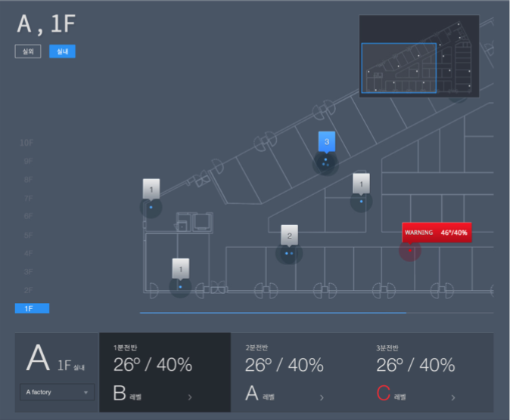
시스템 상세 설계
기능 : 작업장 별 실시간 상황 모니터링, 센서 값 설정, 설비 수동 컨트롤
나타낼 정보 : 설비정보, 센서정보 ( 온도, 습도, 조도, 공기 질)
필요기술 : java script , Eclipse Paho , node . js 로 웹페이지 제작
환경관리 웹페이지

Slide 13
시스템 상세 설계
API
Client 클래스
형식 | Client.method
속성 | host, name, loacation
메서드 | search_client, search_publish, search_subscribe
설명 | 클라이언트와 MQTT서버가 통신할 때 사용하는 클래스
Client.search_client () : 브로커에 연결된 클라이언트들의 정보를 출력
Client.search_publish () : 각 클라이언트의 발행 정보 출력
Client.search_subscribe () : 각 클라이언트의 구독 정보 출력

Slide 14
시스템 상세 설계
형식 | boolean con_facility (String facility, int con_set)
리턴 값 | 실패 시0, 성공 시1
설명 | 매개변수로 어떤 설비인지, 설비를 on/off 할것인지 여부를 입력받고 mqtt 메시지를 브로커에 발행함
예시 | con_facility(“fan”,1)
형식 | boolean set_qos(Client name, int qos_level)
리턴 값 | 실패 시0, 성공 시1
설명 | 매개변수로 mqtt Client명, qos level을 받아서 mqtt 메시지를 발행함
예시 | set_qos("nodeMCU_1", 0)

Slide 15
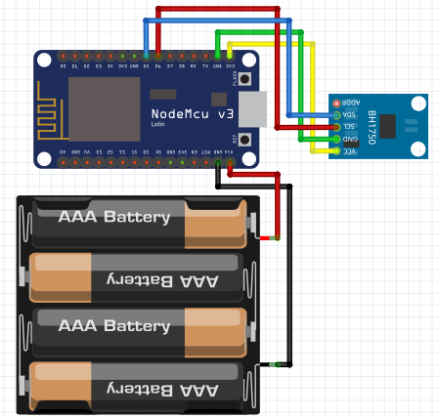
시스템 상세 설계
모듈 명 : 조도 센서
기능 : 외부 밝기를 측정한 뒤, 주기적으로 밝기 값을 송신. 이에 따라 내부 조명을 조절
필요기술: MQTT 브로커와의 송수신

Slide 16
시스템 상세 설계
형식 | double cal_light(double light_param)
리턴 값 | lux 단위로 계산된 double 값
설명 | 조도센서 수치를 lux단위로 환산해 주는 함수
예시 | cal_lux(6526.2);
형식 | bool pub_light(double lignt_lux)
리턴 값 | 성공 시 1, 실패시 0
설명 | 조도센서값에 따라 전등 밝기 조절을 브로커에게 요청하는 함수
예시 | pub_light(26.1);

Slide 17
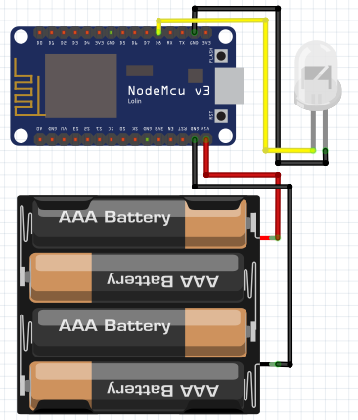
시스템 상세 설계
모듈 명 : 조명
기능 : 조도센서에서 받은 데이터를 바탕으로, 밝기에 따라 조명을 자동으로 조절. 수동제어도 가능
필요기술: MQTT 브로커와의 송수신

Slide 18
시스템 상세 설계
형식 | bool on_light()
리턴 값 | 성공 시 1, 실패 시 0
설명 | 센서 모듈에서 데이터를 수신한 뒤 설비를 제어하기 위해 작동하는 함수
예시 | on_light();

Slide 19
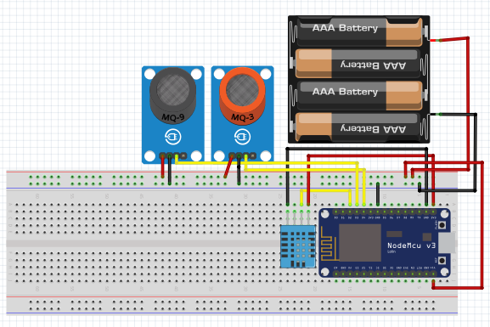
시스템 상세 설계
모듈 명 : 온습도, Co2, 유해가스 센서
기능 : 작업장 내부의 온습도, Co2농도, 가연성가스(LPG)농도를 측정해 주기적으로 데이터를 송신. 이에 따라 환풍기, 경보음, 경보등이 작동.
필요기술: MQTT 브로커와의 송수신

Slide 20
시스템 상세 설계
형식 | double cal_hum(double temp, double hum)
리턴 값 | 상대습도로 계산된 double 값
설명 | 온도 값과 습도 값을 이용한 계산식을 통해 상대습도를 구함
예시 | cal_hum(23, 34.5);
형식 | double cal_real_hum(double temp, double num)
리턴 값 | 실효습도로 계산된 double 값
설명 | 온도 값과 습도 값을 이용한 계산식을 통해 실효습도를 구함
예시 | cal_real_hum(23,34.5);

Slide 21
시스템 상세 설계
형식 | double cal_gas(double gas_param)
리턴 값 | % 단위로 계산된 double 값
설명 | 유해가스 센서의 수치를 %단위로 환산해 주는 함수
예시 | cal_gas(526.2);
형식 | bool pub_gas(double gas_percent)
리턴 값 | 성공 시1, 실패 시0
설명 | 측정 된 가스센서의 값을 가지고 기준 값과 비교하여 브로커로 메시지를 publish할 지 판단하는 함수
예시 | pub_gas(40.1);

Slide 22
시스템 상세 설계
형식 | double cal_co2(double co2_param)
리턴 값 | % 단위로 계산된 double 값
설명 | co2가스 센서의 수치를 %단위로 환산해 주는 함수
예시 | cal_co2(126.2);
형식 | bool pub_co2(double cal_co2)
리턴 값 | 성공 시1, 실패 시0
설명 | 측정 된 co2센서의 값을 가지고 기준 값과 비교하여 브로커로 메시지를 publish할 지 판단하는 함수
예시 | pub_co2(10.5);

Slide 23
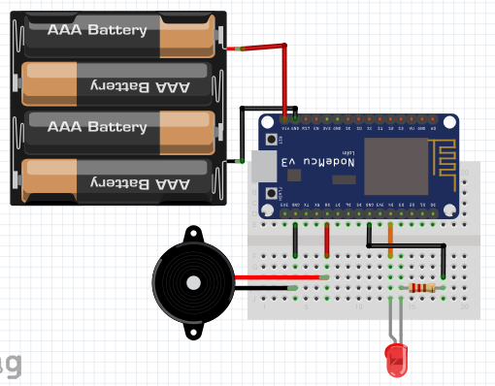
시스템 상세 설계
모듈 명 : 경보등, 경보음
기능 : 유해가스농도가 기준수치를 초과하면, 경보등과 경보음이 동작
필요기술: MQTT 브로커와의 송수신

Slide 24
시스템 상세 설계
형식 | bool on_gas()
리턴 값 | 성공 시 1, 실패시 0
설명 | 구독자(설비)가 가스센서로부터 설비 제어 메시지를 받았을 때, 경보등, 경보음을 켜주기위해 실행
예시 | on_gas();

Slide 25
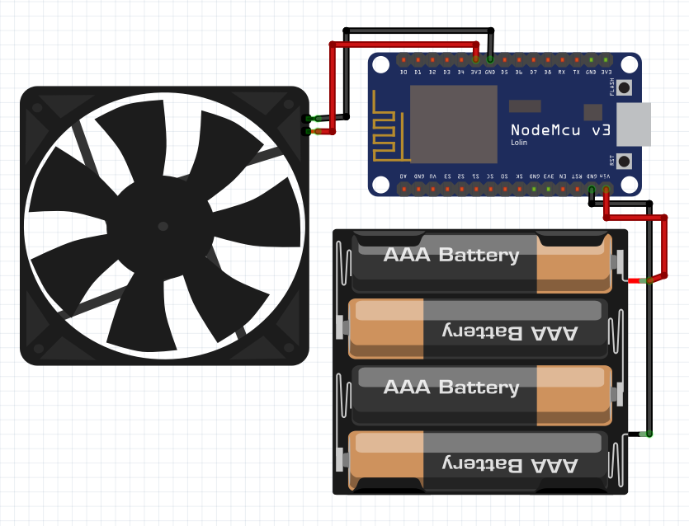
시스템 상세 설계
모듈 명 : 환풍기
기능 : 온도나 이산화탄소 수치가 공장환경 기준, 임의설정 기준치를 초과하면 자동으로 동작. 수동제어도 가능
필요기술: MQTT 브로커와의 송수신

Slide 26
시스템 상세 설계
형식 | bool on_co2()
리턴 값 | 성공 시 1, 실패시 0
설명 | 구독자(설비)가 co2센서로부터 설비 제어 메시지를 받았을 때, 환풍기를 동작시키기 위해 실행
예시 | on_co2();

Slide 27
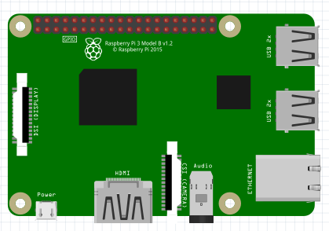
시스템 상세 설계
모듈 명 : Raspberry Pi 3
기능 : Lora Gateway, MQTT Client, 클라우드에 데이터 업로드
필요기술: MQTT Paho Library, Mosquitto, 클라우드 연동

Slide 28
시스템 상세 설계
형식 | int client_init (Client client, char host, int port, int keepalive)
리턴 값 | 성공 시 init_success, 실패시 init_inval 호출
설명 | mqtt 브로커와 클라이언트 사이의 초기연결 시 사용
예시 | client_init(client,"192.168.239.1",1883,60);
형식 | int mosquitto_publish (Client client, int mid, char topic, int payloadlen, void *payload, int qos, bool retain)
리턴 값 | 성공 시 mosq_err_success, 연결 실패 시 mosq_err_no_conn 호출
설명 | 클라이언트에서 브로커로 mqtt메시지를 토픽명으로 발행
예시 | mosquitto_publish(client, message_id, "sensor/humid", 100, payload, 0, false);

Slide 29
시스템 상세 설계
형식 | int mosquitto_subscribe (Client client, int mid, char topic, int qos)
리턴 값 | 성공 시 mosq_err_success, 실패시 mosq_err_inval 호출
설명 | 클라이언트가 브로커로부터 토픽을 구독하는 함수
예시 | mosquitto_subscribe(client, message_id, "sensor/#", 0);

Slide 30
개발 환경
HW | Waspmote | 센서보드
 | Raspberry Pi 3 | Lora gateway
 | SX1272 Lora shield for Raspberry Pi | 게이트웨이용 로라 쉴드
 | SX1272 Lora module | 센서보드용 로라 모듈
 | DHT22 | 온 습도 센서
 | BH1750 | 조도 센서
 | MQ-135 | 가스 센서
 | MQ-2 | Co2센서
SW | AWS IOT | 데이터 저장 할 클라우드
 | Mosquitto | AWS IOT에 설치
 | Paho Eclipse Library | MQTT Client Library
 | IDE | Arduino IDE, Eclipse
 | Javascript | 웹페이지 제작
 | NodeRed | 웹페이지 제작
 | Websocket | Web server
Notes:
개발환경입니다. 통신 프로토콜은 MQTT이고 연결은 무선인터넷 환경에서 구현할 것입니다. MQTT브로커로 모스키토를 라즈베리파이에 설치할 것이고 MQTT클라이언트인 센서와 설비는 nodeMCU보드 위에 모듈들을 설치할 계획입니다. 웹서버와 모바일 환경은 nodejs를 사용해 구현할 것입니다.

Slide 31
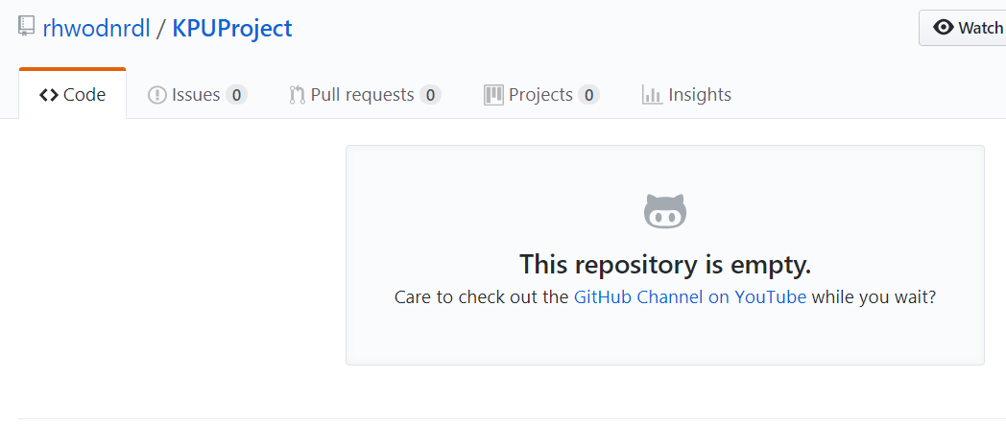
개발 환경
https://github.com/rhwodnrdl/KPUProject
고재욱 – rhwodnrdl
김혜정 - kkulppoberry

Slide 32
개발 방법
End device
Waspmote에 Lora모듈, 센서를 부착시키고 아두이노 IDE 개발환경을 통해 게이트웨이와 통신
Gateway
라즈베리파이에 Lora Shield 장착. Eclipse Paho Library를 설치해 WIFI로 실시간 환경데이터 전송
Cloud, Broker
AWS IOT에 Mosquitto 설치. 게이트웨이로 부터 전송된 데이터 수신
AWS DB에 실시간 값 저장
MQTT over Websocket 을 이용해 AWS IOT에 있는 내용을 웹페이지로 전송
Web page
Node RED를 사용해 수신한 MQTT메세지들을 시각적으로 제공

Slide 33
데모 환경 설계
작업장 모형을 만들고 각 작업장 별로 센서 셋톱박스, 설비를 부착한다
사설 AP로 통신하고 작업장마다 측정되는 센서 값을 웹페이지에서 보여준다.
센서보드, 게이트웨이 전력은 건전지, 5v 충전기를 통해 공급한다.

Slide 34
수행 일정
항목 | 추진사항 | 12 | 1 | 2 | 3,4 |  | 5 | 6 | 7 | 8 | 9
자료 수집 | 자료수집 및 시행 가능성 여부 확인
시스템 설계 | 하드웨어 설계 통신 구조 설계
구 현 | 센서, 모듈제작 Client-Broker통신 웹 페이지 제작
테스팅/데모 | 버그 수정 통합 테스트
문서화/발표 | 중간발표 준비 보고서 작성
기술 대전 | - 산업기술대전 참가

Slide 35
업무 분담
 | 고재욱 | 김혜정
자료수집 | Waspmote보드 – 센서 연동 MQTT Broker와 웹 서버 연동 MQTT Broker와 AWS 연동 | 게이트웨이 환경 구성 AWS 구조 설계, 업로드 데이터
설 계 | 웹 서버 설계, 하드웨어 설계 | 통신 구조 설계, DB 설계
구 현 | 센서, 모듈 제작 WebServer, Socket 설치, Broker와 통신 | NodeMCU제작, Broker와 통신 Application구현, Broker와 통신 Database구현
테스트 | 센서,모듈 테스트/ Client와 Broker 사이의 통신 테스트 / 통합 테스트 / 유지보수

Slide 36
필요기술 및 참고 문헌
[1] 김상현, 김동휘, 오형석, 전현식, 박현주 “안정적인 사물인터넷 플랫폼을 위한 MQTT 기반 데이터 수집 솔루션 관한 연구”, 한국정보통신학회, 한국정보통신학회논문지 제 20권 4호, 2016년
[2] 구글, “MQTT 정리”, http://jeongchul.tistory.com/296 (2017.12.24)
[3] 피터 웨허, “실전 IOT 네트워크 프로그래밍”, 에이콘출판(2015) [4] 구글, “nodemcu환경설정”, http://deneb21.tistory.com/m/345?category=654228 (2017.12.28)
[5] 구글, “라즈베리파이 운영체제(라즈비안) 설치 ”, https://acertainlog.wordpress.com/2015/05/16/raspberrypi-raspbian-image/ (2017.12.28)
[6] 구글, “MQTT 브로커 설치 ”, http://www.instructables.com/id/Installing-MQTT-BrokerMosquitto-on-Raspberry-Pi/ (2017.12.24)

